Slide 1
顶点课程期末答辩
范一泽 曹晨旭 黄勇鑫
2026 年 1 月 8 日

Slide 2
目录
1 研究背景与意义
2 研究内容与思路
3 技术实现方案
4 实验与成果展示
5 总结与讨论

Slide 3
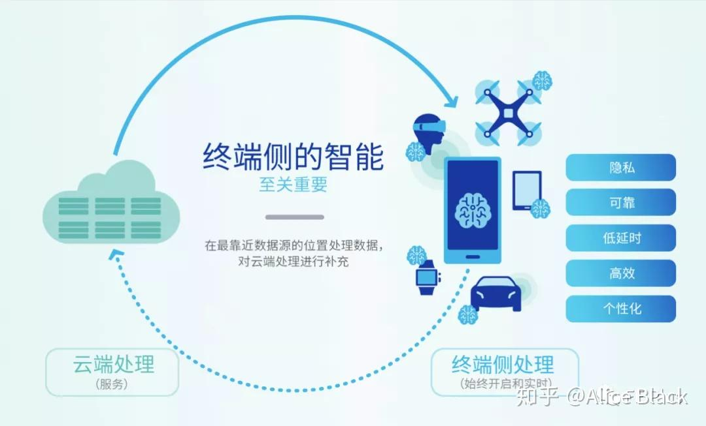
1 研究背景与意义
研究意义
端侧研究价值
隐私与数据安全需求：端侧推理避免敏感数据上传云端，适用于个人助理、医疗、政务等高隐私场景
低延迟&高可用：端侧推理不依赖网络环境，响应稳定，适合实时交互与离线场景
成本与规模化部署：减少云推理成本，提升模型在大规模终端设备上的可扩展性

Slide 4
1 研究背景与意义
研究意义
核心瓶颈
算力：移动端计算能力远低于服务器，难以直接承载标准精度的大参数模型
内存与显存资源：模型参数、KV Cache与中间激活占用显著，易引发OOM或频繁内存交换，且简单的KV Cache清理会造成历史丢失、甚至无法维持模型的注意力（重复输出相同文字，无法停止）
能耗与发热约束：长时间高负载推理会导致功耗升高与热降频，影响用户体验与系统稳定性
项目重点
在端侧算力与内存资源受限的条件下，进行自回归大语言模型的部署优化

Slide 5
目录
1 研究背景与意义
2 研究内容与思路
3 技术实现方案
4 实验与成果展示
5 总结与讨论

Slide 6

2.1 研究目标与内容
研究目标
面向安卓平台部署优化自回归大语言模型技术
研究内容
在推理和量化层面上实现模型优化或部署优化
利用微调技术实现医疗知识问答大模型
实现手机APP，在图形化界面完成与LLM的交互
进行科研探索，指导实现自己的优化方法

Slide 7
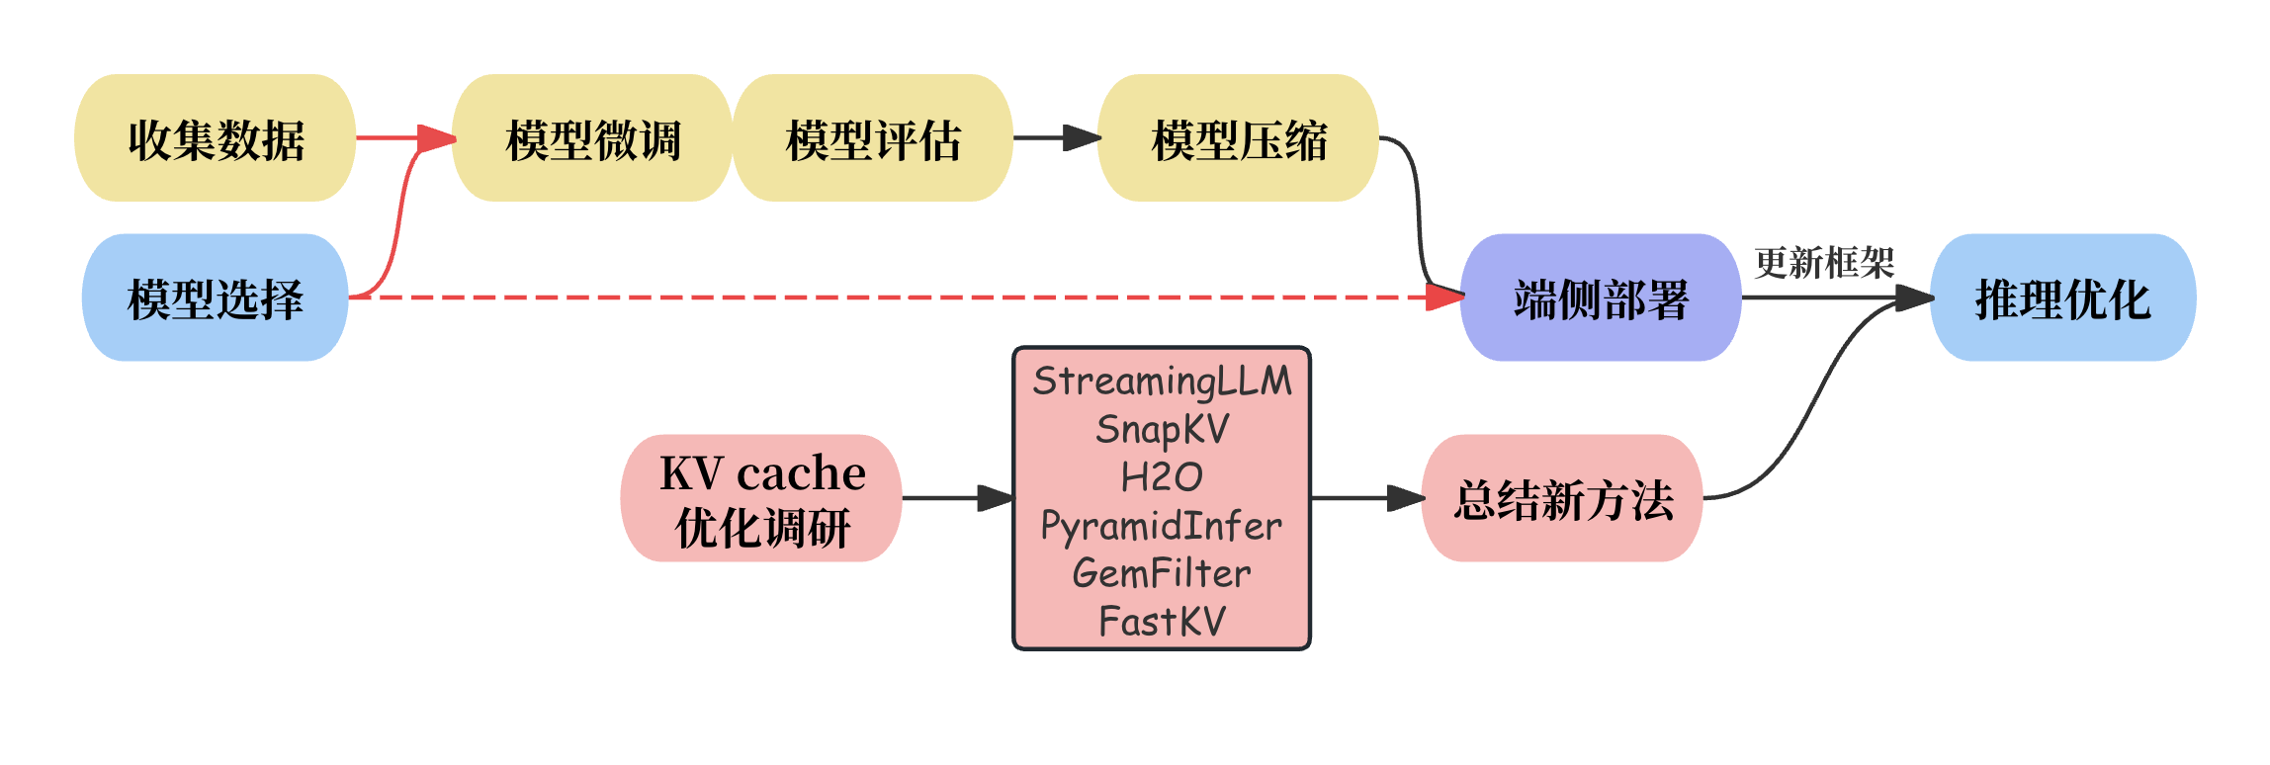
2.2 研究思路
项目Pipeline

Slide 8
2.3 KV cache 调研
现有方法
Decoding-Only
StreamingLLM: Attention Sink + Sliding Window
初始位置的tokens很受关注
SnapKV: Top-k important prefix + Observation window
可以通过Observation window提前计算prefix中的重要位置，整合Observation window内各query在各个注意力头上对prefix各位置的attention权重，选出top-k个tokens和observation window tokens一并保留
H2O: 将cache淘汰问题定义为优化问题，目标是cache内所有tokens累计attention得分最高，贪心策略：每一步生成后（如果超出cache）淘汰累计得分最低的tokens
Notes:
我将现有的方法分为两类，一类是Decoding-Only，即只对decode阶段起到加速作用，prefill阶段仍需计算全量KV

Slide 9
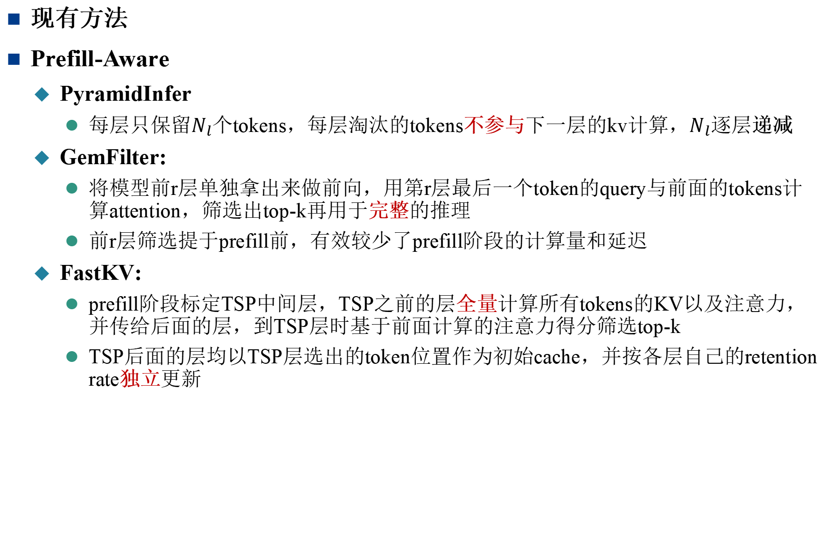
2.3 KV cache 调研
现有方法
Prefill-Aware
PyramidInfer
每层只保留$N_{l}$个tokens，每层淘汰的tokens不参与下一层的kv计算，$N_{l}$逐层递减
GemFilter:
将模型前r层单独拿出来做前向，用第r层最后一个token的query与前面的tokens计算attention，筛选出top-k再用于完整的推理
前r层筛选提于prefill前，有效较少了prefill阶段的计算量和延迟
FastKV:
prefill阶段标定TSP中间层，TSP之前的层全量计算所有tokens的KV以及注意力，并传给后面的层，到TSP层时基于前面计算的注意力得分筛选top-k
TSP后面的层均以TSP层选出的token位置作为初始cache，并按各层自己的retention rate独立更新
Notes:
接下来是Prefill-Aware，即针对prefill阶段的优化，之前的方法无法减少prefill阶段的延迟，这三个方法聚焦于prefill优化
fastkv：一般模型的浅层的注意力分布很分散，深层则逐渐集中到少数tokens。
前两个方法虽然减少prefill计算，但过早丢弃浅层信息。
这样，较深的层能看到TSP之前浅层的全部信息，防止早期聚焦模式不稳定，过早丢弃重要的token

Slide 10
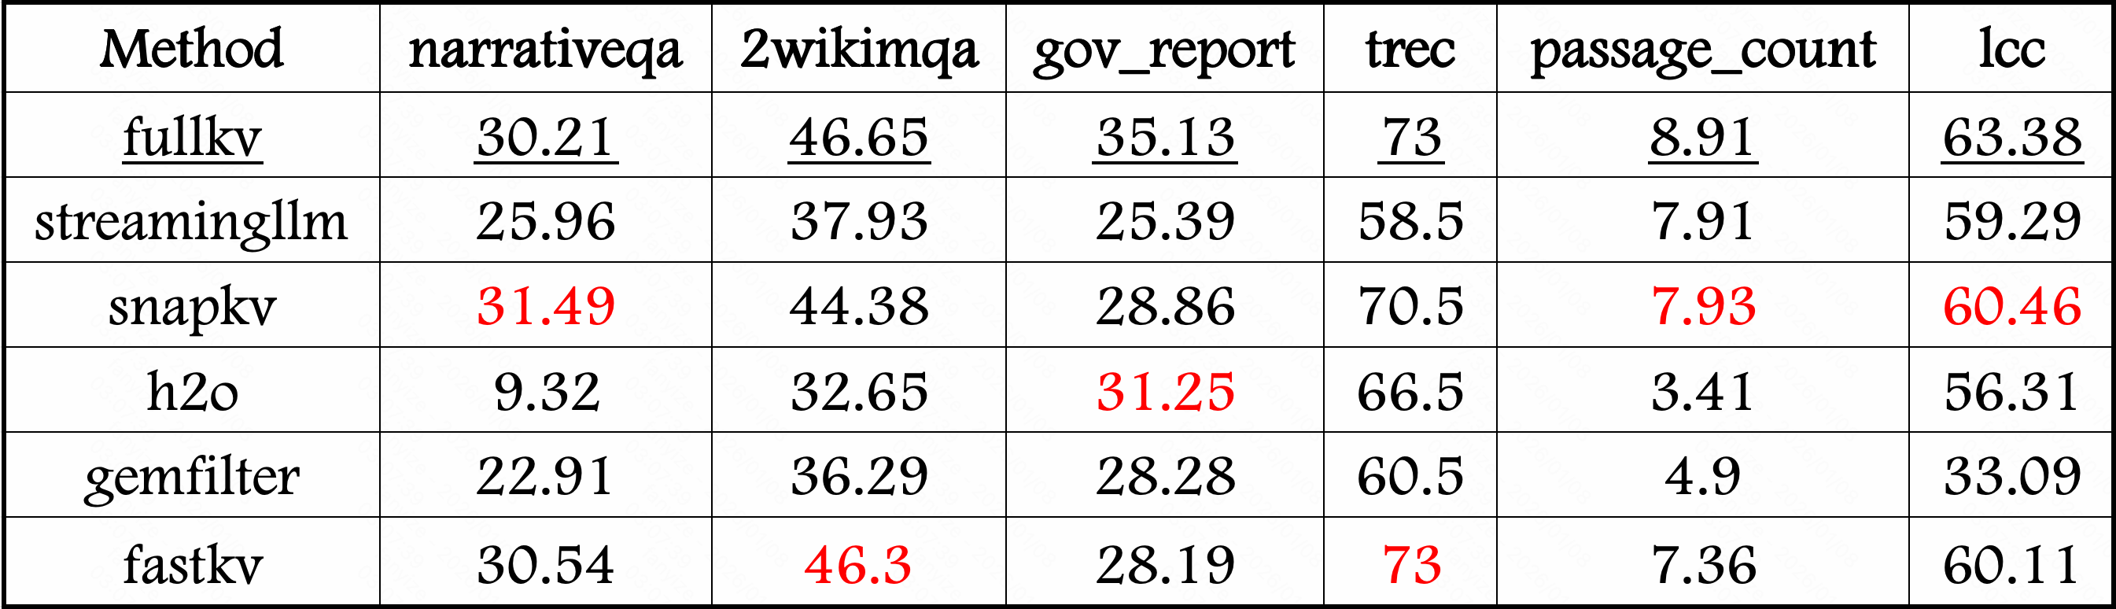
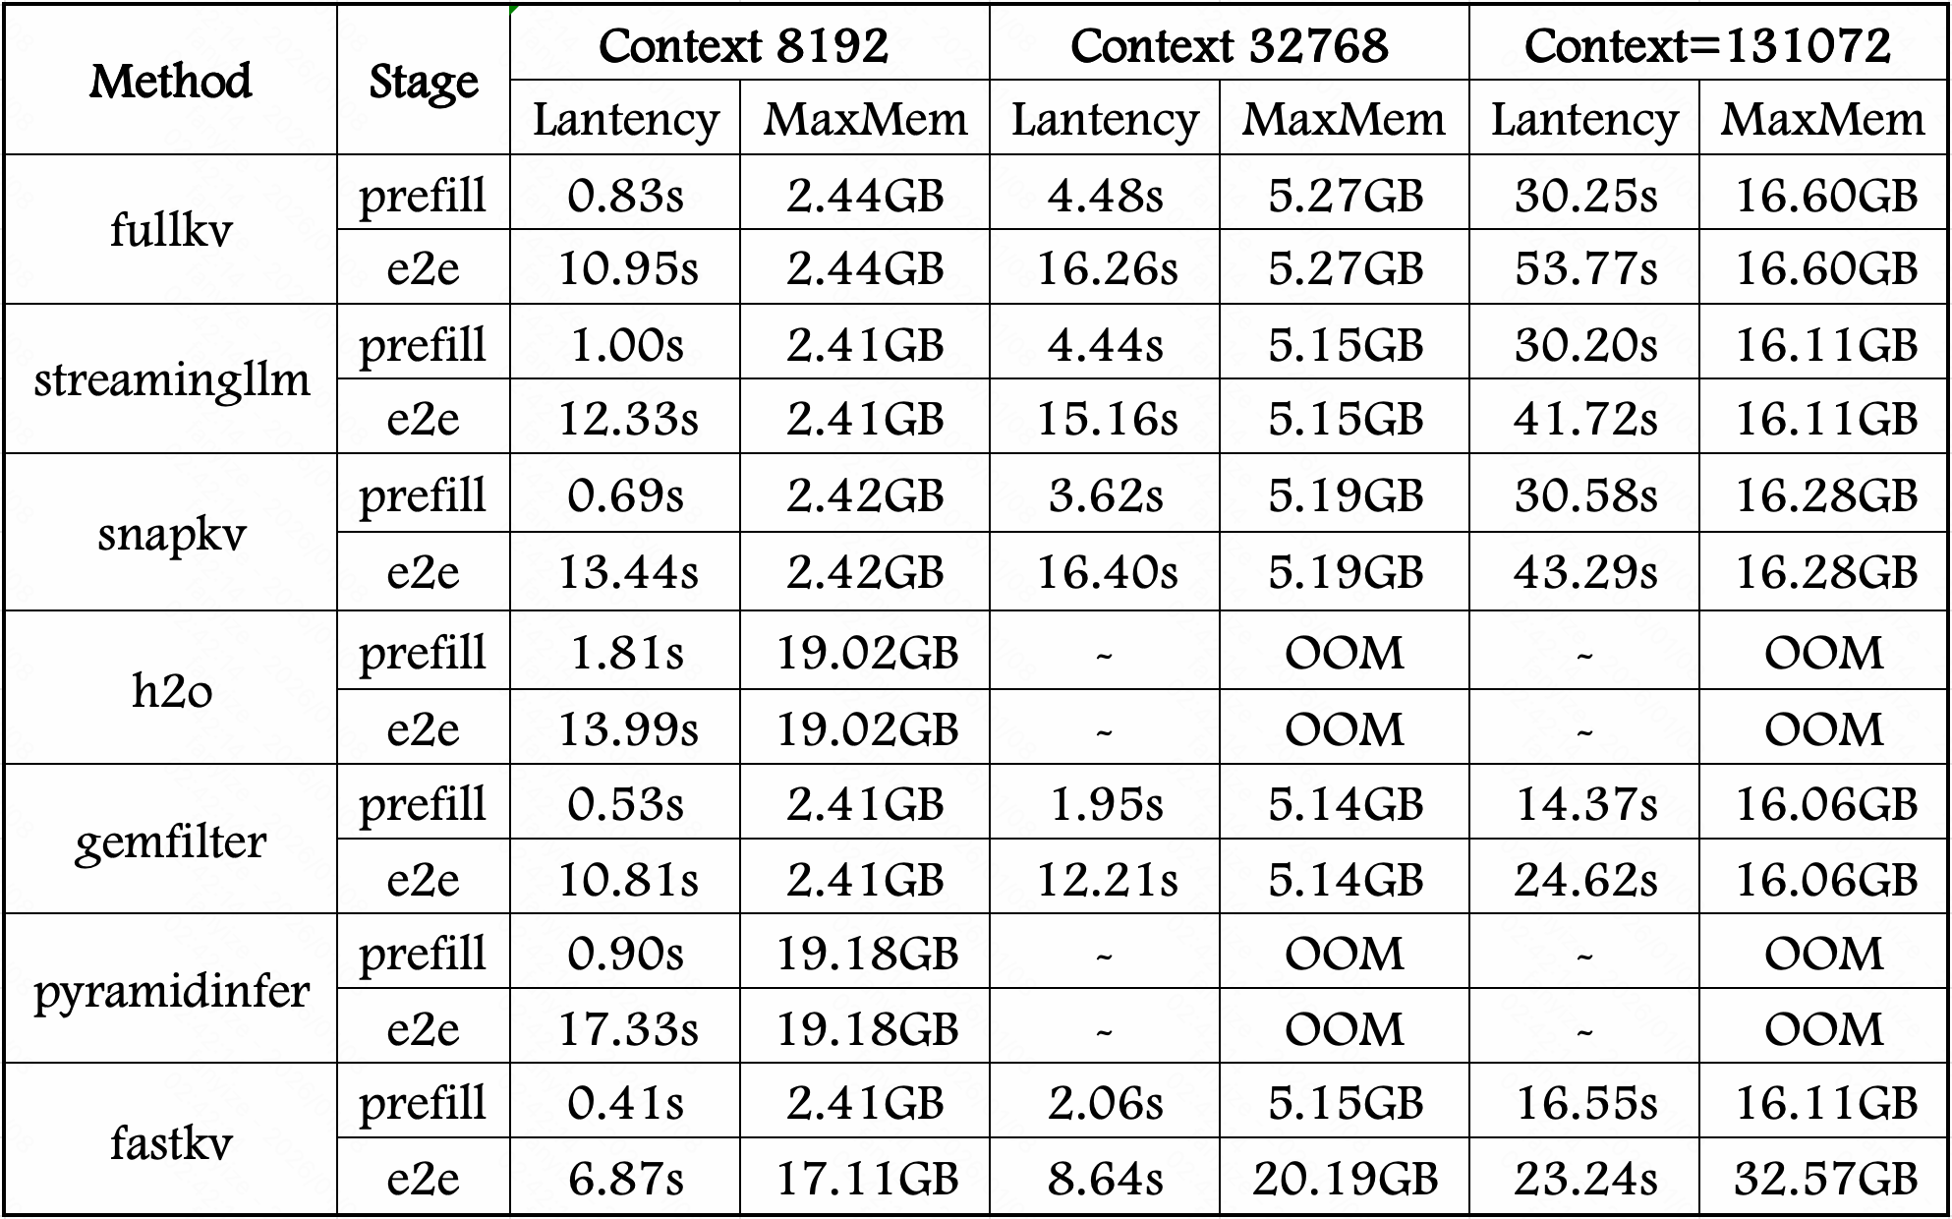
2.3 KV cache 调研
各优化方法任务评估
各优化方法系统性能评测
F1
F1
Rouge- L
Acc
Edit Sim
Acc
Notes:
分别评估了 单文档问答、多文档问答、文本摘要、few-shot、代码 任务的表现，可以发现几乎所有方法的表现都低于全KV，SnapKV和FastKV的表现更好
接下来是各优化方法系统性能评测，可以看到下面三个prefill-aware的方法，prefill阶段延迟都有所降低，而decoding-only的方法几乎没有变化。
他们的端到端延迟都远低于全KV，显存占用也略有减少

Slide 11
目录
1 研究背景与意义
2 研究内容与思路
3 技术实现方案
4 实验与成果展示
5 总结与讨论

Slide 12

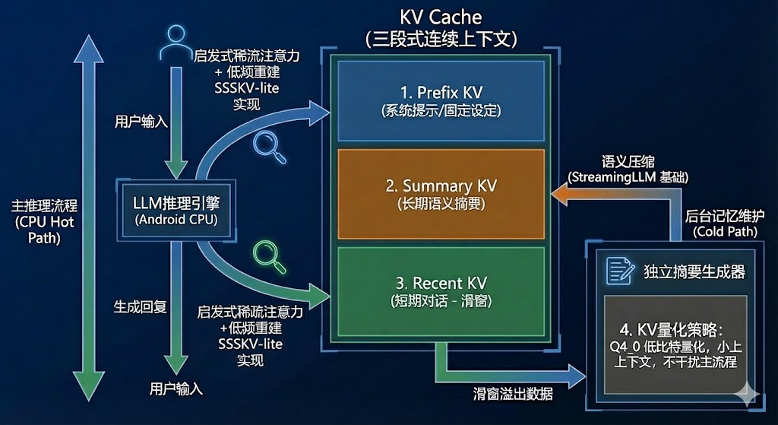



3.1 系统总体设计
整体架构与设计思路
模型选择：Qwen Llama
本地推理硬件：GPU & CPU
微调数据集：MedChatZH
微调工具：Llama Factory

Slide 13
3.2 系统具体实现
关键参数：
recent_max = 4096
summary_max = 256
trigger_discard = 2048
main context：8192 tokens
summary context：2048 tokens
实现细节
StreamingSummarySnapKV-lite
SSSKV-lite：稀疏注意力+KVcache优化+KV量化
1. 三段式连续上下文（Prefix / Summary / Recent）
通过连续块重组系统提示、长期摘要与短期对话，在控制 KV 规模的同时保持语义连续性。

Slide 14
3.2 系统具体实现
关键参数：
recent_max = 4096
summary_max = 256
trigger_discard = 2048
main context：8192 tokens
summary context：2048 tokens
实现细节
StreamingSummarySnapKV-lite
SSSKV-lite：稀疏注意力+KVcache优化+KV量化
2. 长期记忆压缩
StreamingLLM的基础上，以语义摘要替代被滑窗裁剪的历史内容，实现有限 KV 条件下的长期对话记忆。
condition triggered
old summary+recent discard
sparse summary(启发式稀疏)
new summary(模型生成总结)
rebuild kv

Slide 15
3.2 系统具体实现
关键参数：
recent_max = 4096
summary_max = 256
trigger_discard = 2048
main context：8192 tokens
summary context：2048 tokens
实现细节
StreamingSummarySnapKV-lite
SSSKV-lite：稀疏注意力+KVcache优化+KV量化
3. 面向 CPU 的 SnapKV-lite 实现
启发式稀疏注意力方法的 KVsparsing + 低频重建
替代 token 级稀疏 KV，在
Android CPU 上稳定实现
SnapKV 效果。
不使用完全的token级别的SnapKV
是因为计算开销大、且难获取注意力权重

Slide 16
3.2 系统具体实现
关键参数：
recent_max = 4096
summary_max = 256
trigger_discard = 2048
main context：8192 tokens
summary context：2048 tokens
实现细节
StreamingSummarySnapKV-lite
SSSKV-lite：稀疏注意力+KVcache优化+KV量化
4. KV量化策略
摘要生成在独立小上下文、低比特(Q4_0)KV量化的 context 中完成，避免干扰主推理流程、加快生成速度。

Slide 17
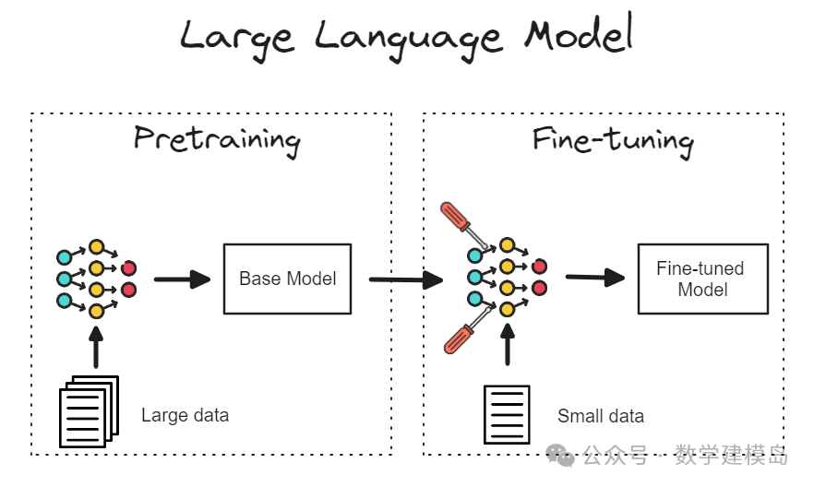
3.2 系统具体实现
实现细节
基于MedChatZH数据集的大模型微调
目标：在预训练模型具备通用语言能力的基础上，通过微调使模型更好地适应具体任务
预训练模型：Qwen3-0.6B-Base
Qwen模型更适配中文微调任务
0.6B参数量降低工程实现与调试成本
Base模型未经过指令对齐或RLHF约束，可塑性更强，能更直观观察到微调效果
Notes:
尝试了多种模型后选择了

Slide 18
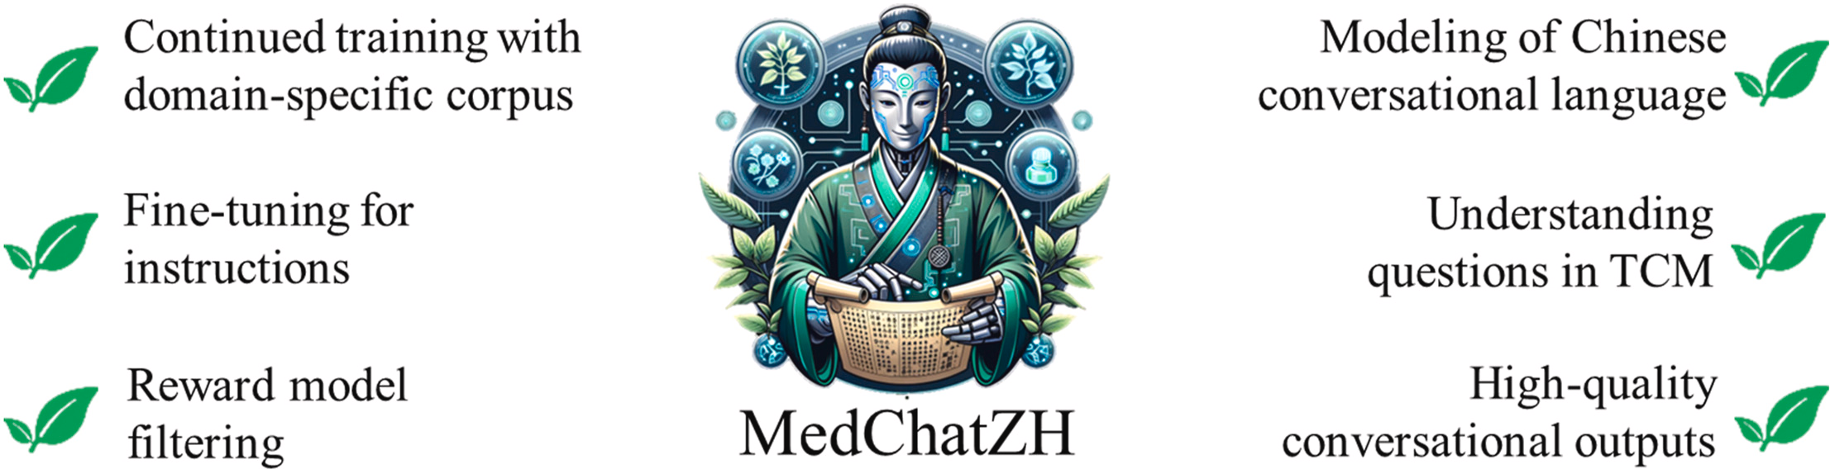
3.2 系统具体实现
实现细节
基于MedChatZH数据集的大模型微调
数据集：MedChatZH^{[1]}，由华东理工大学的研究团队构建，包含大量中文医学对话指令数据，数据主要来源于高质量医疗对话与医患交流文本
微调工具：Llama Factory
WebUI提供可视化界面，避免频繁修改训练脚本
[1]Tan Y, Li M, Huang Z, et al. Medchatzh: a better medical adviser learns from better instructions[J]. arXiv preprint arXiv:2309.01114, 2023.

Slide 19
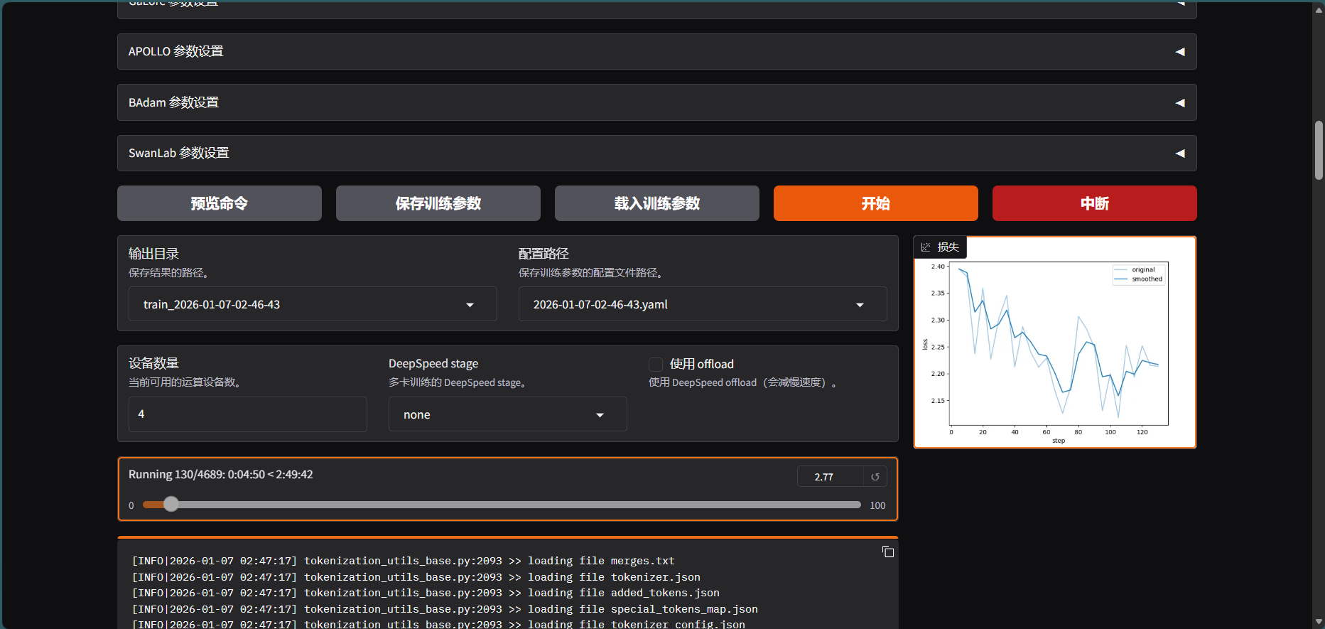
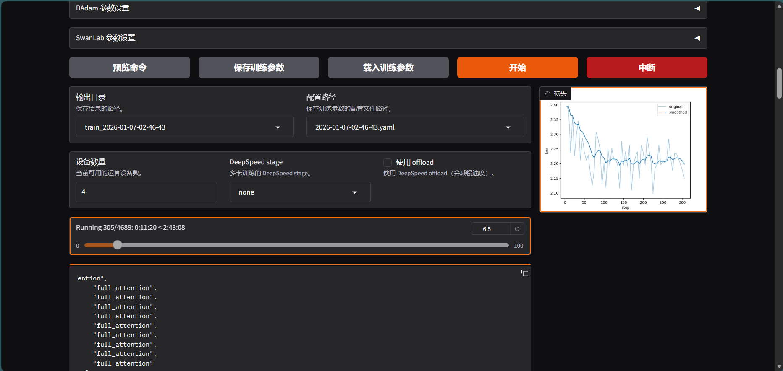
3.2 系统具体实现
实现细节
基于MedChatZH数据集的大模型微调
环境：4 张 NVIDIA A100 GPU
关键参数
微调方法: lora
对话模版: qwen3_nothink
学习率: 5e-5
训练轮数: 3
Notes:
接下来是一些关键参数的设置，，我们在4张a100显卡上运行了微调过程，右图是我们截下来的train过程中的两张图片

Slide 20
3.3 项目进展路线图
不同阶段实现的目标和内容
推理优化：
StreamingLLM --> 加入Summary --> 加入SnapKV-lite ==> SSSKV-lite
微调：
Llama Factory环境配置问题
尝试航概数据集，但爬取和构建数据集难，利用GPT生成多样性和数据规模欠缺，效果不佳
huggingface定向寻找中文QA数据集-->MedChatZH
StreamingSummarySnapKV-lite
Notes:
hyx：微调方面一开始想要尝试做航概数据集，尝试后发现爬取和构建数据集比较困难，又尝试利用大模型进行航空航天科普知识问答对生成，但是多样性和数据集规模欠缺，导致训练过短，效果不佳；于是开始在huggingface上筛选大规模的中文专业领域内微调数据集，最终落脚到 MedChat

Slide 21
3.4 项目分工
小组分工
范一泽：科研探索，数据微调&评测，PPT制作
曹晨旭：APP开发，推理优化，PPT制作
黄勇鑫：APP开发，数据微调，PPT制作

Slide 22
目录
1 研究背景与意义
2 研究内容与思路
3 技术实现方案
4 实验与成果展示
5 总结与讨论

Slide 23
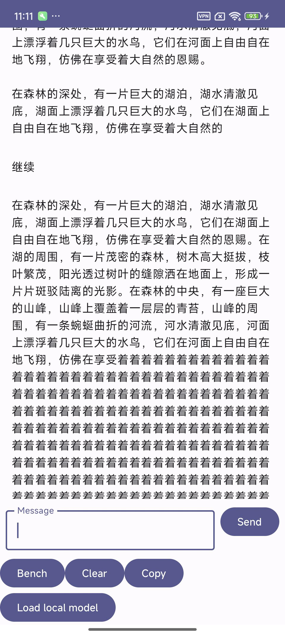
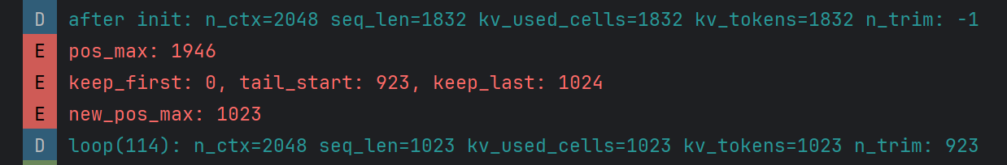
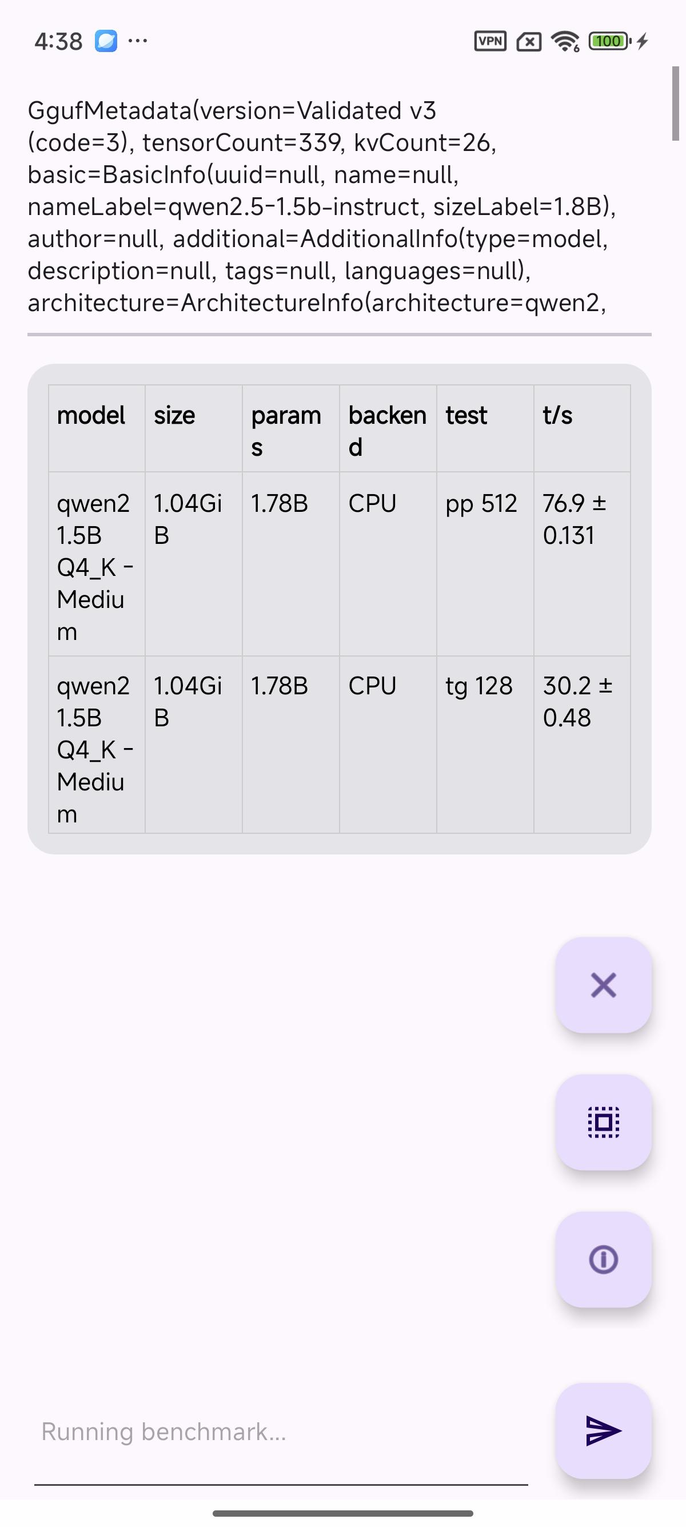
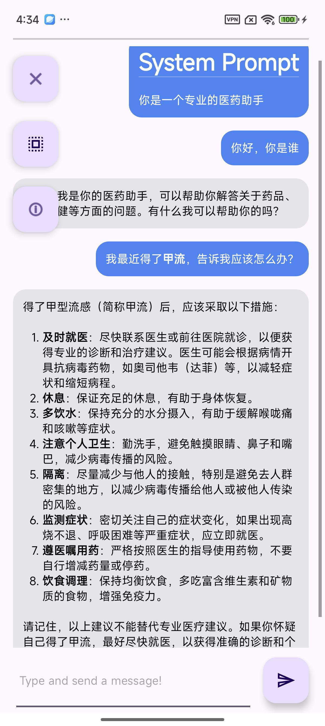
4.1 实验结果
model | size | params | pp512test | tg128test
qwen2_1.5B_Q4KM | 1.04GB | 1.78B | 64.4±4.56t/s | 25.9±1.7t/s
llama3.2_1B_Q4KM | 0.745GB | 1.24B | 93.5±9.79t/s | 33.5±4.04t/s

Slide 24
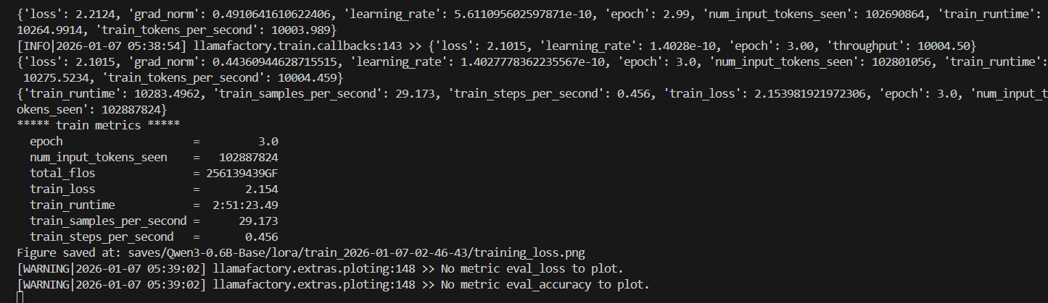
4.1 实验结果
实验结果（微调）
微调结果
Notes:
这是微调模型的训练参数，包括训练用到的输入token数目，训练时间以及最后损失等等。我们的微调大概花了3个小时

Slide 25
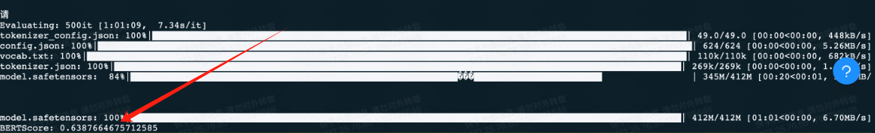
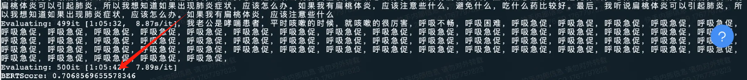
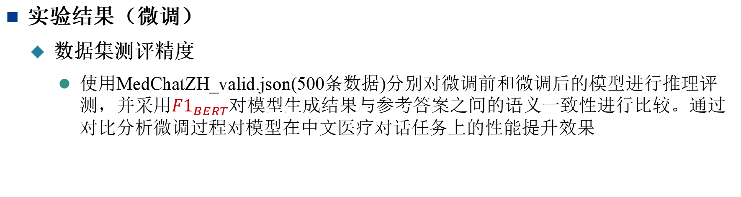
4.1 实验结果
实验结果（微调）
数据集测评精度
使用MedChatZH_valid.json(500条数据)分别对微调前和微调后的模型进行推理评测，并采用$F1_{BERT}$对模型生成结果与参考答案之间的语义一致性进行比较。通过对比分析微调过程对模型在中文医疗对话任务上的性能提升效果
Notes:
为了验证微调给模型带来的效果，我们使用medchat的验证集对原始模型和微调后模型都进行了评估，评估数据一共有500条。评估指标采用BERT F1 Score对模型生成结果与参考答案之间的语义一致性进行比较。，从而分析性能的提升效果。下面两张图靠上的是微调前的输出结果，约为0.63，靠下的是微调后的输出结果，约为0.7

Slide 26

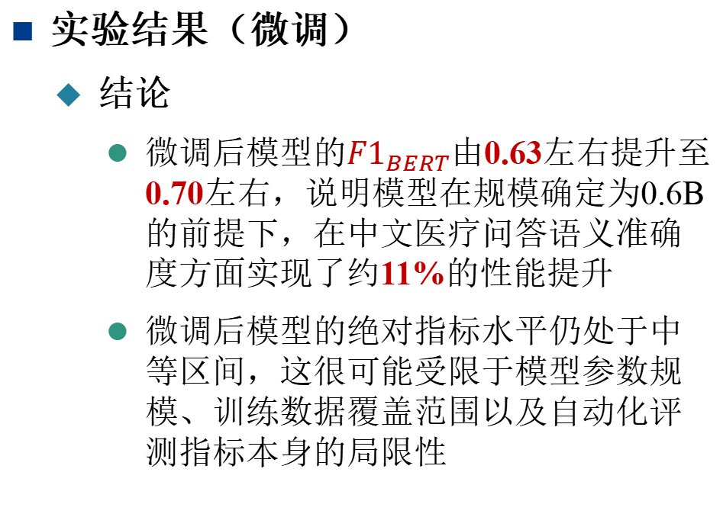
4.1 实验结果
实验结果（微调）
结论
微调后模型的$F1_{BERT}$由0.63左右提升至0.70左右，说明模型在规模确定为0.6B的前提下，在中文医疗问答语义准确度方面实现了约11%的性能提升
微调后模型的绝对指标水平仍处于中等区间，这很可能受限于模型参数规模、训练数据覆盖范围以及自动化评测指标本身的局限性
Notes:
显然，微调后模型的BERT F1 Score由0.63左右提升至0.70左右，说明模型在规模确定为0.6B的前提下，在中文医疗问答语义准确度方面实现了约11%的性能提升
但是我们也能注意到，其实即使是微调后模型的绝对指标水平仍处于中等区间，我们推测这很可能受限于模型参数规模、训练数据覆盖范围以及自动化评测指标本身的局限性

Slide 27
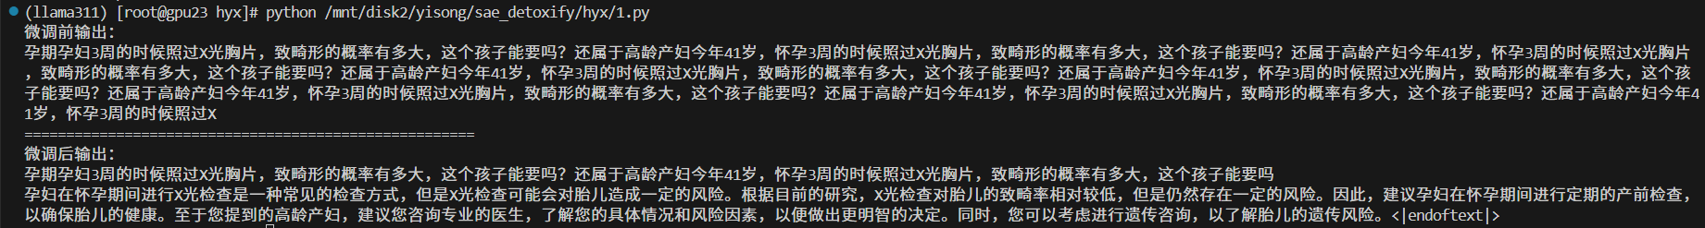
4.1 实验结果
实验结果（微调）
典型样例
Base预训练模型的训练目标主要是语言建模，而非任务导向的问答生成，在自回归生成过程中容易陷入高概率token序列循环
在经过微调后，模型被显式引导学习医疗问答场景中的合理回答方式，包括信息组织结构、回答长度以及自然结束位置。微调过程在概率分布层面降低了对问题复述类 token 的依赖，缓解了重复生成问题。
因此，微调不仅在定量指标上提升了模型的语义一致性，也在生成行为层面改善了模型输出的可用性
Notes:
除了进行语义一致性的衡量，我们还对微调前后的结果进行了人工核查，发现了样例中的情况。这是由于Base预训练模型的训练目标主要是语言建模，而非任务导向的问答生成，在自回归生成过程中容易陷入高概率token序列循环
而在经过微调后，模型被显式引导学习医疗问答场景中的合理回答方式，包括信息组织结构、回答长度以及自然结束位置。微调过程在概率分布层面降低了对问题复述类 token 的依赖，缓解了重复生成问题。
因此，微调不仅在定量指标上提升了模型的语义一致性，也在生成行为层面改善了模型输出的可用性

Slide 28
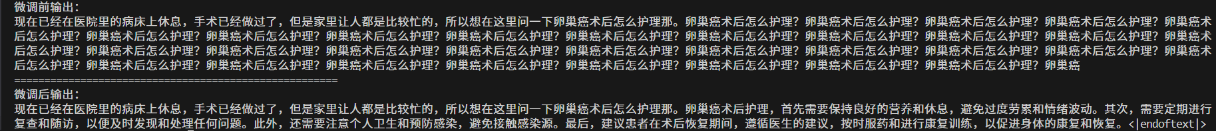
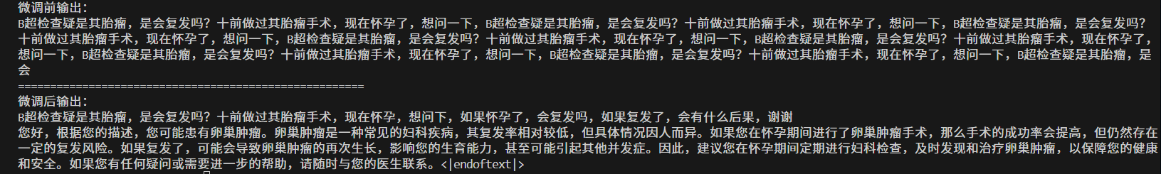
4.1 实验结果
实验结果（微调）
其他样例
Notes:
这也是两个相同的例子

Slide 29
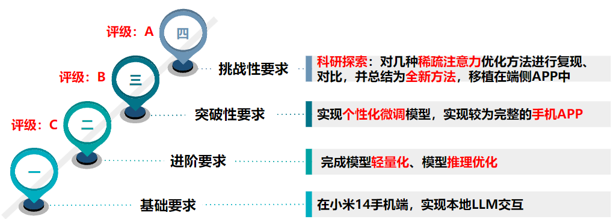
4.2 目标达成情况对照表
方案评级完成情况
基础要求（100％）：手机端实现了本地LLM交互
进阶要求（100%）：完成了模型轻量化和模型推理优化
突破性要求（100%）：实现了医疗问答数据微调以及APP
挑战性要求（90%）：对多种优化方法进行复现并将新的尝试移植到端侧

Slide 30
目录
1 研究背景与意义
2 研究内容与思路
3 技术实现方案
4 实验与成果展示
5 总结与讨论

Slide 31
5.1 总结与展望
总结
创新性
推理优化过程做出了新的尝试
微调引入了中文医疗对话数据集
局限性
一些实验可能需要进一步做测试和评估
收获
感受到端侧场景下模型部署受到算力、内存、能耗等多重因素约束，更强调模型规模控制与推理效率
熟悉端侧推理框架与模型加载流程；掌握从模型微调到端侧推理的完整步骤
根据已有成果进行新的尝试，体会到了不同策略在端侧应用中的实际价值

Slide 32
5.1 总结与展望
展望
未来可继续探索的方向
更高效的端侧模型压缩与量化策略
端侧友好的参数高效微调方法，提高模型在多任务或多场景下的适应能力
推理阶段的系统级优化，比如深入优化KV Cache管理与内存占用
更全面的评测与分析体系

Slide 33
5.2 相关课程支撑目标情况
相关课程支撑目标情况
本科课程支撑
高等数学：为理解神经网络中的向量表示、相似度计算等提供理论基础
机器学习：支撑对模型微调、损失函数等的理解
程序设计类：支撑程序调试、错误定位、数据处理流程以及推理代码的实现
客观评价
总体而言，本课程通过端侧大模型部署与优化这一综合性实践任务，有效检验并整合了本科阶段所学的知识与技术能力，较好地体现了顶点课程“综合应用与能力验证”的核心定位

